Slide 1

Изследване на слюнчените алфа-амилаза и кортизол, като маркери на психо-емоционален стрес при студенти медици в период на изпитна сесия
проект НИХ - 494/2023
Ръководител: доц. д-р Марияна Йорданова д.м
Работен колектив: доц. д-р Йордан Георгиев, доц. д-р Диляна Звездова,
Студенти: Габриела Карабойчева, V курс, Нина Нинова, III курс, Ширин Маринова, II курс, Ангел Ангелов, IV курс

Slide 2

Цел на проекта
Да се оценят нивата на слюнчените алфа-амилаза и кортизол в нестимулирана слюнка като неинвазивни биомаркери на психо-емоционален стрес при студенти медици и тяхната корелация със стресиращото събитие – изпит.

Slide 3
Основните задачи
  Провеждане на анкетно проучване с разработена от екипа на проекта анкетна карта с въпроси за субективното психо-емоционално усещане преди изпит и за академичния стрес като цяло.
  Анкетиране на студентите и пробонабиране на биологичен материал - слюнка в пиков момент по време или непосредствено след изпит.
  Изследване на слюнчените показатели алфа-амилаза и кортизол.
  Изследване на взаимовръзката между стойностите на слюнчените биомаркери и стресиращия фактор.
  Оценка на психологичния стрес и академичната успеваемост при студенти медици в период на изпитна сесия
  Статистически анализ и популяризиране на получените данни.

Slide 4
Резултати
Изследвани лица и методи на изследване
Изследвани лица (предвидени задачи) | Отчетена дейност м.11.2023 (междинен отчет)
120 от 1,2,3 и 4 курс | 90 от 1,2 и 4 курс 77 жени 13 мъже
Време на провеждане ( предстои) Зимна сесия 01.2024 1 курс и 4 курс ( двукратно) Края на семестъра По време на изпит | 15 ÷ 30.06.23 г. лятна изпитна сесия 2023 г. Изпит по дисциплини: Биология- 1 курс Биохимия- 2 курс Клинична лаборатория- 4 курс
Анкетна карта и провеждане на анкета | Изработена анкетна карта (въпроси) Академична натовареност субективната оценка на стрес Оценка трудност на изпита затрудненията в ежедневието, генератори на стрес стрес по време на самия изпит
Биологичен материал и лабораторни показатели Преданалитични правила Изследване на sAA Изследване на слюнчен кортизол –ЕLISA метод | Слюнка Преданалитични правила и инструкция алфа- амилаза (sAA); модифициран ензимен метод за sAA, калибриране, контрол и работа на пробите Кортизол (sC)- съхранение на биолог.материал (очаквана доставка на ЕLISA reader

Slide 5
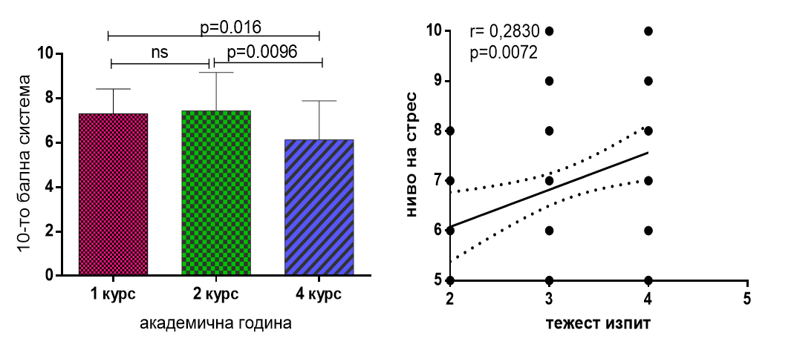
Резултати
предвидени задачи | Отчетена дейност м.11.2023
Обработка на данните от проведените изследвания | Обработка на данните от проведената анкета психологичен стрес и академичната успеваемост
Статистически анализ на данните | Статистически анализ на данните от анкетата Дескриптивен параметричен Т-тест ANOVA корелационен анализ
Популяризиране на получените данни | доклад на Есенен медицински форум, състоял се на 3-4.11.2023 Бургас Подготвена статия „Оценка на психологичния стрес и академичната успеваемост при студенти медици в период на изпитна сесия“
 | Други Изработване на спецификация за закупуване на Elisa reader ( по проекта) Проучване и подбор на необходимите реактиви и консумативи за аналитичната дейност

Slide 6
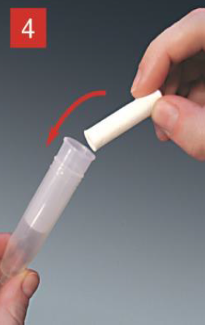
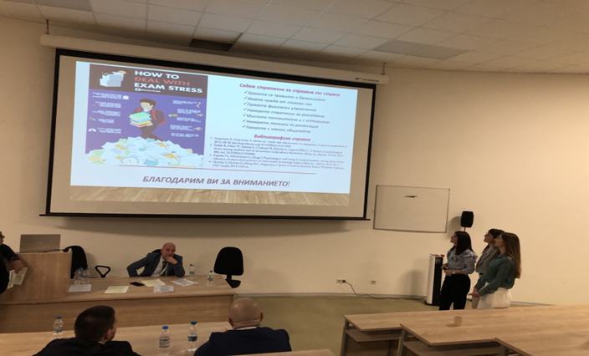
Първа година
Финансов отчет
проект НИХ - 494/2023
Получени средства: 1897,50 лв
Изразходени средства: 1897,50 лв
Срок на проекта: 2 години
Студентско представяне по проекта на Есенен медицински форум, 3-4.11.2023 Бургас

Slide 7


Благодаря за вниманието !
Честити светли празнични дни!

